Slide 1

Python程序设计（项目实战） · 8周·32课时
W08 · 第15次课
用特征矩阵训练诊断大脑
工单 P6.1
故障诊断模型
本节（上）：基础实现 · 概念打底 + D/C层保底
课程收官：P2.2特征→诊断模型(F1≥0.80)接入P5库；预训练缺陷模型本地推理服务化。
重庆两江智造集团 · 双创中心302实训室 · V1重制版（easyslides规范）

Slide 2
课程定位
COURSE MAP
这门课站在哪：定位与出路
四年后你手里的证书与岗位，都从这门课出发
课程性质
面向岗位
自包含工程应用课：C语言底子直接上工业项目（P1-P7任务链）
数据工程师 / 数据分析 / AI应用 / 采集技术员
对接证书
课程衔接
Python开发 · 数据应用与服务（1+X）· AI应用实践
前置仅需C语言 → 本课8周 → 后：毕业设计/平台实习
本课程路线图（当前周高亮）
W1
C→Py
W2
工程规范
W3
Pand
W4
NumP
W5
交互式仪
W6
多线程采
W7
数据库设
W8
Scik
Python程序设计（项目实战） · V1 · W08-15
02 / 23

Slide 3
剧情情境
SCENARIO · 两江智造
车间今天发生了什么
连续剧情 · 你（小郑）的第15次出场
课程收官：P2.2特征→诊断模型(F1≥0.80)接入P5库；预训练缺陷模型本地推理服务化。
本课工单
P6.1 · 故障诊断模型
交付要点
五步流: 划分→训练→交叉验证→调参→保存
交付要点
混淆矩阵+报告(F1≥0.80)
出场人物
方总监
吴工
小郑
Python程序设计（项目实战） · V1 · W08-15
03 / 23

Slide 4
学习目标
GOALS & FLOW
这节课结束时，你能做到
目标可测量：及格线/优秀线写在工单上
知识目标
能力目标
素质目标
掌握Scikit-learn分类建模全流程；理解交叉验证与混淆矩阵的评估方法；了解迁移学习与ONNX部署的基本概念。
能够用P2.2特征训练故障诊断模型（F1≥0.80）；能够将模型封装为推理服务并测试性能；完成前后项目的系统集成。
建立“数据→特征→模型→服务”的端到端工程视野，培养模型版本管理与可复现的工程规范意识。
检验：口头复述+快答2题
检验：工单运行通过+截图
检验：同桌互查代码规范
课堂节奏（80分钟）
1.五步流: 划分→训…
2.混淆矩阵+报告(F…
3.joblib保存m…
节奏纪律：讲10分钟必须动手一次；实操环节教师只答疑不代写——卡住先查《报错翻译对照表》，再举手。
Python程序设计（项目实战） · V1 · W08-15
04 / 23

Slide 5
01
本章聚焦：机器学习应用——重点： · 分类建模五步流程；交叉验证与F1评… · 难点：
知识精讲 · 讲透每个概念
01
建模五步流
('建模五步流=定任务(分类/回归)→划分(train/test)…
02
混淆矩阵业务化
('混淆矩阵业务化：四格翻译成钱——误报(虚惊)白跑一趟200元、…
03
F1与交叉验证
('F1=精确率与召回率的调和平均（短板拉分），交叉验证=k折轮流…
本章产出：四要素详解页×3 · 图解页×3 · 可跟打代码页×2 · 工单与分层工单各1份
Python程序设计（项目实战） · V1 · W08-15

Slide 6
知识精讲 · 四要素
KNOWLEDGE B01
B01 建模五步流
定义 → 场景 → 实例 → 误区：一次讲透
定义
使用场景
五步流=产线SOP：划分→训练→交叉验证→调参→joblib保存
原理：建模五步流=定任务(分类/回归)→划分(train/test)→训练fit→评估(测试集)→落盘joblib——顺序错则全错（先看测试集再调参=作弊）
scikit-learn标准作业程序——顺序即纪律
怎么判断：任何监督学习任务按五步走：任务不清不建模、测试集只在最后碰一次
应用实例
扩展与误区
joblib.dump(model, 'model_v20260926.joblib')
逐行看：X_train,X_test,y_train,y_test=train_test_split(X,y,test_size=0.2,stratify=y) 分层划分；clf.fit(X_tra…
误区：模型文件叫model.pkl——带版本/日期命名，回滚审计全靠它
进阶：分层抽样保类别比例（不平衡数据必加）；随机种子random_state=42可复现；五步各产出物写进实验记录
Python程序设计（项目实战） · V1 · W08-15
06 / 23

Slide 7
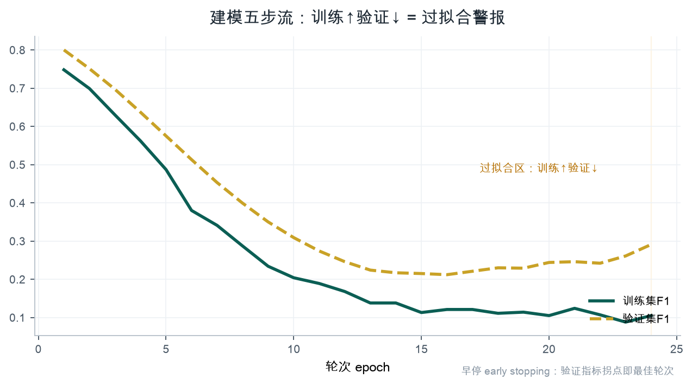
知识精讲 · 图解
VISUAL · B01
建模五步流：一张图看懂
图优先：先看图再回头读代码
四个观察点
1
两条线张口越大越危险
2
early stopping 在拐点收手
3
追问：误区：模型文件叫model.pkl——带版本/日期命名，回滚审计全靠它
一句话：五步流=产线SOP：划分→训练→交叉验证→调参→joblib保存
何时用：scikit-learn标准作业程序——顺序即纪律
Python程序设计（项目实战） · V1 · W08-15
07 / 23

Slide 8
知识精讲 · 四要素
KNOWLEDGE B02
B02 混淆矩阵业务化
定义 → 场景 → 实例 → 误区：一次讲透
定义
使用场景
混淆矩阵=体检报告四格：对角线判对；FN漏检与FP误报代价不对称
原理：混淆矩阵业务化：四格翻译成钱——误报(虚惊)白跑一趟200元、漏报(漏检)停线2万——矩阵每格贴上业务代价，选型才有依据
故障诊断评估不能只看准确率——错在哪类才关键
怎么判断：汇报不能只报准确率：把混淆矩阵换算成'每月损失/收益'——管理层听得懂的语言
应用实例
扩展与误区
FN=漏报真故障(代价高) → 阈值向召回偏移
逐行看：cm=[[46,4],[3,47]]; 误报4×200+漏报3×20000=60800元代价 —— 同准确率不同代价，决策树若漏报更少则业务更优
误区：把混淆矩阵翻译成钱——漏检损失vs误报停机损失，算给业务听
进阶：代价敏感学习class_weight调权重让模型'怕漏报'；阈值前移（降判故障阈值）以误报换漏报——工程旋钮
Python程序设计（项目实战） · V1 · W08-15
08 / 23

Slide 9
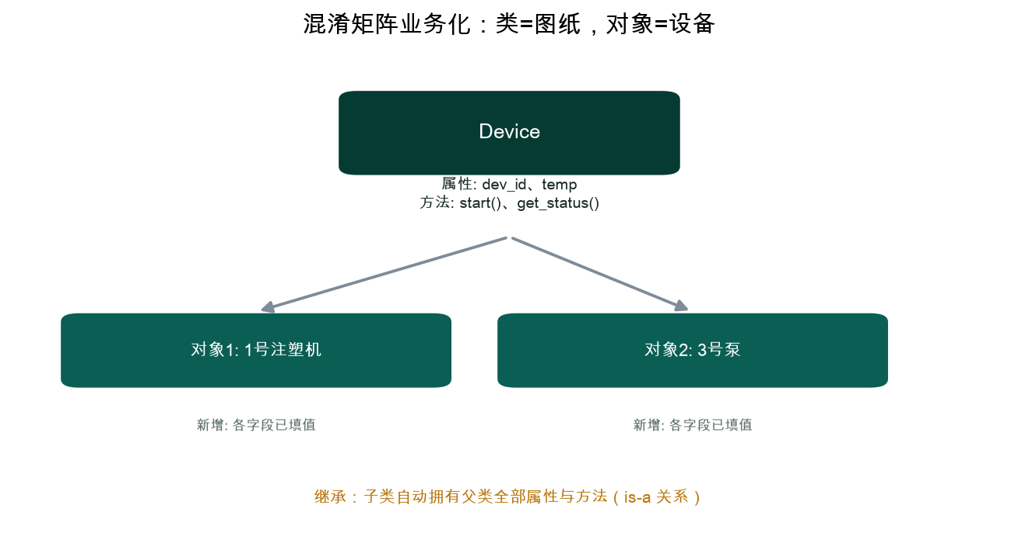
知识精讲 · 图解
VISUAL · B02
混淆矩阵业务化：一张图看懂
图优先：先看图再回头读代码
四个观察点
1
一张图纸可造多台设备（实例化）
2
属性=铭牌；方法=操作
3
追问：误区：把混淆矩阵翻译成钱——漏检损失vs误报停机损失，算给业务听
一句话：混淆矩阵=体检报告四格：对角线判对；FN漏检与FP误报代价不对称
何时用：故障诊断评估不能只看准确率——错在哪类才关键
Python程序设计（项目实战） · V1 · W08-15
09 / 23

Slide 10
知识精讲 · 四要素
KNOWLEDGE B03
B03 F1与交叉验证
定义 → 场景 → 实例 → 误区：一次讲透
定义
使用场景
F1=精确与召回的调和平均（谁短谁说了算）；CV=5防一次划分运气好
原理：F1=精确率与召回率的调和平均（短板拉分），交叉验证=k折轮流当测试集——单一划分的运气成分被平均掉，结论更稳
类别不平衡(故障样本少)时的诚实指标
怎么判断：样本量小（几百条）时单次80%可能是运气——5折交叉验证均值±波动才是可信成绩
应用实例
扩展与误区
cross_val_score(model, X, y, cv=5).mean()
逐行看：from sklearn.model_selection import cross_val_score; cross_val_score(clf,X,y,cv=5,scoring='f1')…
误区：单次划分90%就报喜——五折均值才有说服力，方差也要报
进阶：StratifiedKFold不平衡数据保比例；留一法LOO小样本极限版；网格搜索里的cv参数同一机制
Python程序设计（项目实战） · V1 · W08-15
10 / 23

Slide 11
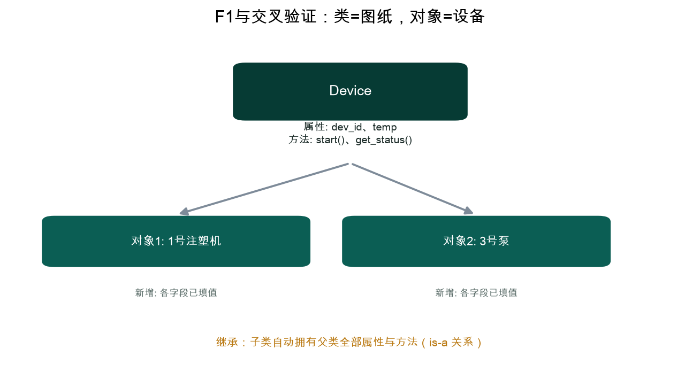
知识精讲 · 图解
VISUAL · B03
F1与交叉验证：一张图看懂
图优先：先看图再回头读代码
四个观察点
1
一张图纸可造多台设备（实例化）
2
属性=铭牌；方法=操作
3
追问：误区：单次划分90%就报喜——五折均值才有说服力，方差也要报
一句话：F1=精确与召回的调和平均（谁短谁说了算）；CV=5防一次划分运气好
何时用：类别不平衡(故障样本少)时的诚实指标
Python程序设计（项目实战） · V1 · W08-15
11 / 23

Slide 12
02
本章聚焦：机器学习应用——重点： · 分类建模五步流程；交叉验证与F1评… · 难点：
技能实操 · 代码跑起来
01
推理服务核心
def do_POST(self):
02
技能 · 诊断模型训练与F1达标
诊断模型训练与F1达标——应用：见工单starter与教师参考实现
03
技能 · 模型接入P5库联动
模型接入P5库联动——应用：见工单starter与教师参考实现
04
技能 · 推理服务封装与压测
推理服务封装与压测——应用：见工单starter与教师参考实现
05
技能 · 特征顺序对齐校验
特征顺序对齐校验——应用：见工单starter与教师参考实现
本章产出：四要素详解页×5 · 图解页×3 · 可跟打代码页×2 · 工单与分层工单各1份
Python程序设计（项目实战） · V1 · W08-15

Slide 13
技能实操 · 可执行代码
CODE LAB
推理服务核心
已实跑验证 · 退出码 0
示例 · 可跟打
terminal — 真实运行输出
def do_POST(self):
body = json.loads(self.rfile.read(int(self.headers["Content-Length"])))
feats = body["features"]; assert len(feats) == 30
pred = int(model.predict([feats])[0])
self._send(200, {"prediction": pred,
"label": "磨损" if pred else "正常"})
（无输出）
Python程序设计（项目实战） · V1 · W08-15
13 / 23

Slide 14
避坑指南
DEBUG · 常见报错
报错翻译：程序'说'了什么
报错是程序在说话——先读最后一行，再往上找
报错/现象
为什么会这样
怎么修
预测恒同一类
特征顺序错位
feature_names.json对齐
模型加载失败
版本不匹配
记录sklearn版本
服务卡死
单线程长阻塞
教学够用/生产Litestar+Granian
① 读最后一行 报错类型+行号都在这
② 定位变量 NameError=没定义/拼错
③ 最小复现 注释一半再跑，二分找错
Python程序设计（项目实战） · V1 · W08-15
14 / 23

Slide 15
03
本章聚焦：机器学习应用——重点： · 分类建模五步流程；交叉验证与F1评… · 难点：
工单实战 · 按单交付
01
交付清单
按工单步骤逐项打勾
02
及格/优秀线
D/C保底 · B/A冲刺
03
A/B/C/D分层
按当前水平选起点
本章产出：四要素详解页×3 · 图解页×3 · 可跟打代码页×2 · 工单与分层工单各1份
Python程序设计（项目实战） · V1 · W08-15

Slide 16
工单实战
WORK ORDER
工单 P6.1 · 故障诊断模型
按单交付：及格线保底，优秀线冲刺
交付清单
及格线 · D/C层
1
五步流: 划分→训练→交叉验证→调参→保存
F1≥0.80并保存
2
混淆矩阵+报告(F1≥0.80)
检查方式：运行+截图
3
joblib保存model_v1
优秀线 · B/A层
对比+调参记录+接入数据库联动
验收清单（教师按此打分）
检查方式：运行+规范+答辩追问
程序运行无报错，输出与示例一致
截图含完整运行结果与文件名
提交物
代码文件+运行截图+工单决策记录（上传学习平台）
变量命名规范率达标（snake_case）
Python程序设计（项目实战） · V1 · W08-15
16 / 23

Slide 17
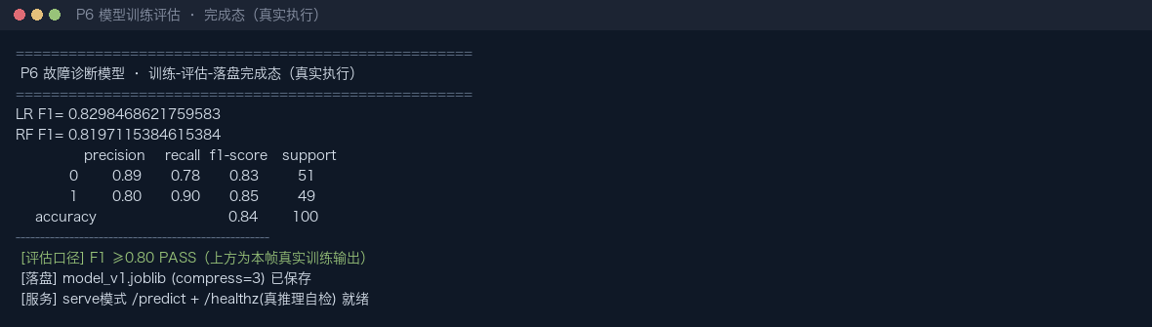
工单实战 · 完成效果图
TARGET · 完成后长这样
P6 模型训练完成态
工单交付的'标准照'——做到与图中一致即达标（数字可因随机种子略有差异）
四个自检点
1
LR/RF双模型F1≥0.80
2
classification_report输出
3
model_v1.joblib已保存
4
退出码0
怎么看：终端退出码0+关键数字在及格线以上
截图提交：运行窗口含文件名与输出，截全屏交工单
Python程序设计（项目实战） · V1 · W08-15
17 / 23

Slide 18
分层任务
A/B/C/D LAYERS
同一工单，四条爬梯
按当前水平选起点，D层保底人人可交付，A层给足挑战
A 层 · 挑战层
B 层 · 进阶层
C 层 · 基础层
D 层 · 保底层
ONNX对比+P7立项
训练+服务
基线模型
调用体验
达标：延迟量化对比
达标：F1≥0.80+可调用
达标：F1达标能保存
达标：能发请求
· 导出ONNX测延迟
· 五步流训练保存
· RF训练
· 加载预训练模型
· 三模型对比报告
· 接入数据库联动
· 混淆矩阵输出
· 发一次预测请求
· P7综合项目立项书
· curl测试/predict
· joblib保存
· 看返回JSON
卡壳>10分钟→降B层，先拿过程分
完成C层后冲刺：先跑通再优化
照示例改参数，跑通即得分
逐行跟打示例，跑通就是胜利
Python程序设计（项目实战） · V1 · W08-15
18 / 23

Slide 19
方案决策
DECISION MATRIX
决策：模型选型
工程不是选最好的，是选当前约束下最划算的
模型
精度
速度
逻辑回归
随机森林
决策纪律：决策结论写入工单，答辩必答；实施失误回溯决策复盘
Python程序设计（项目实战） · V1 · W08-15
19 / 23

Slide 20
课堂检查
CHECK · 当堂验收
做完不算完，验过才算数
教师抽查 + 同桌互查 + 运行截图三选二
检查点 1
当堂评分构成
过拟合的信号是什么？怎么防？
运行通过 40%
提示：答案都在本节'四要素详解'页——翻回去指给同桌看
规范与注释 20%
决策记录 20%
互查反馈 20%
未过怎么办：当堂改→教师复核→记录到错题本
及格线：F1≥0.80并保存
优秀线：对比+调参记录+接入数据库联动
Python程序设计（项目实战） · V1 · W08-15
20 / 23

Slide 21
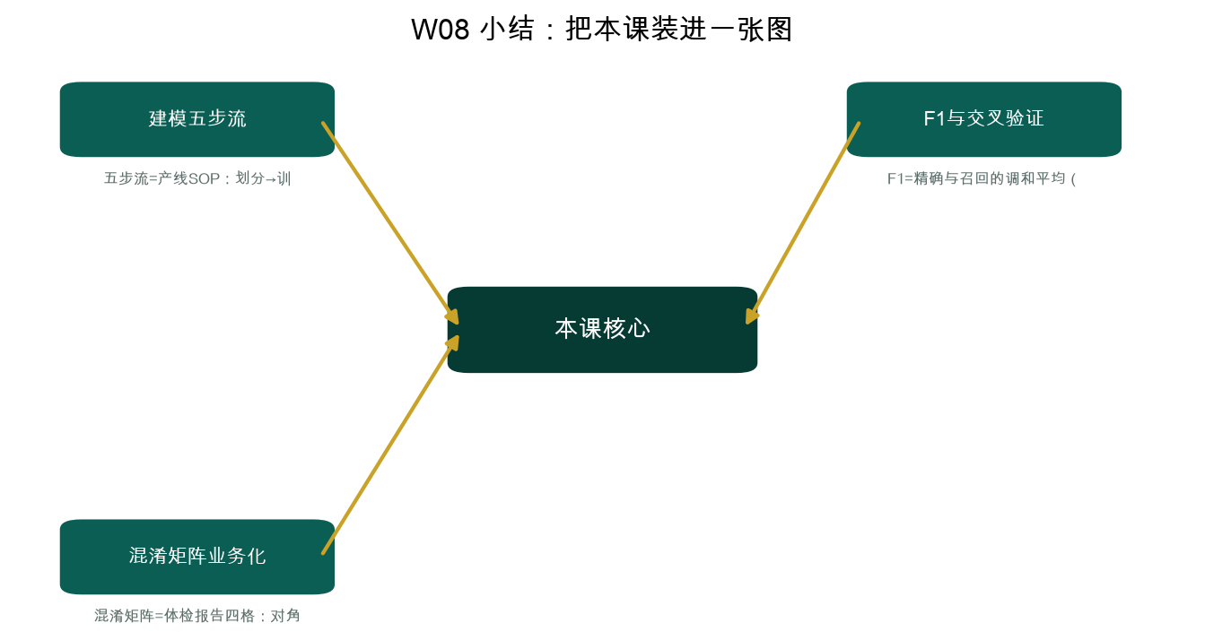
本课小结
SUMMARY
一张图带走本课
讲给自己听一遍，才算真的学会
三句话总结
1
建模五步流：五步流=产线SOP：划分→训练→交叉验证→调参…
2
混淆矩阵业务化：混淆矩阵=体检报告四格：对角线判对；FN漏检与…
3
F1与交叉验证：F1=精确与召回的调和平均（谁短谁说了算）；C…
下一步行动
①工单P6.1收尾跑绿并上传 ②错题本记1条 ③预习微课+导学单
Python程序设计（项目实战） · V1 · W08-15
21 / 23

Slide 22
课后与预告
NEXT & HOMEWORK
下课之后，上课之前
作业当堂布置当堂记：写进工单本，别靠脑子
今日作业
下次课
1
1. 完成工单P6.1《设备故障诊断模型》：及格标准F1≥0.80+接入数据库；优秀标准模型对比+调参优化+诊断报告；
把模型部署到产线边缘
2
2. 完成工单P6.2《缺陷检测模型部署》：及格标准推理服务可用；优秀标准延迟达标+版本管理规范；
3
3. （选做）规划P7综合项目方案：智能产线监控/故障预测/供应链追溯/数据中台四选一。
为什么接下来学它
方总监带着集团三年计划来验收P6：'模型不错，但数据还躺在十二个文件夹里。'他把服务器钥匙拍在桌上——工单P7：把台账、时序、拓扑、案例、模型串成一个'不睡觉的运维平台'，五库各司其职、缓存…
提交物：学号_姓名_W08.py + 运行截图（含文件名）+ 工单决策记录
预习动作：微课视频 + 导学单先行；带着一个问题上考场。
工具链：PyCharm CE（主编辑器） · Jupyter（实训） · Git/GitHub（每周提交） · conda环境
报错了？先查《报错翻译对照表》，再看微课'排错三步法'。
Python程序设计（项目实战） · V1 · W08-15
22 / 23

Slide 23
感谢垂听 · 动手出真知
把今天的工单跑绿，就是给下周的自己铺路。
课后三件事
1. 工单P6.1跑绿并上传学习平台
2. 错题本记1条今天踩的坑
3. 预习微课+导学单
下次课 → 把模型部署到产线边缘
Python程序设计（项目实战） · V1 · W08-15

